Slide 1
Tutorial de Triggers
Ing. Julio Carreño

Slide 2
Tareas previas
Crear la tabla books
Agregar filas
En los próximos slides están las sentencias

Slide 3
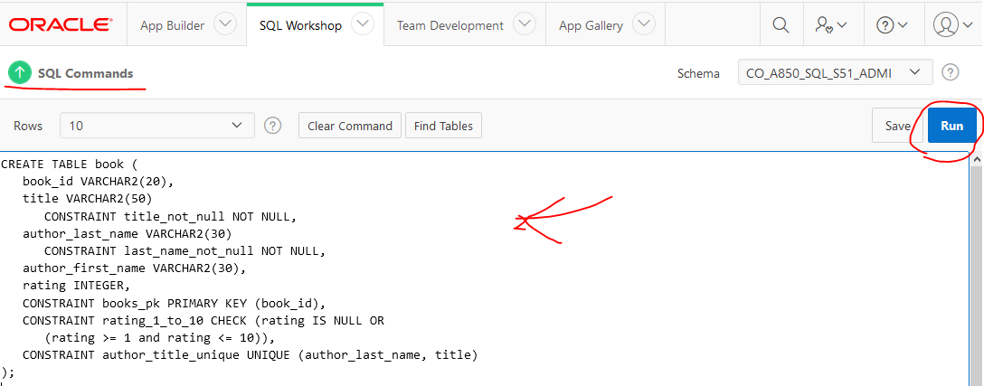
Tabla books
CREATE TABLE book (
book_id VARCHAR2(20),
title VARCHAR2(50)
CONSTRAINT title_not_null NOT NULL,
author_last_name VARCHAR2(30)
CONSTRAINT last_name_not_null NOT NULL,
author_first_name VARCHAR2(30),
rating INTEGER,
CONSTRAINT books_pk PRIMARY KEY (book_id),
CONSTRAINT rating_1_to_10 CHECK (rating IS NULL OR
(rating >= 1 and rating <= 10)),
CONSTRAINT author_title_unique UNIQUE (author_last_name, title));

Slide 4
Insert rows –EN EL APEX EJECUTE UNA POR UNA LAS SIGUIENTES SENTENCIAS INSERT-
INSERT INTO book VALUES ('A1111', 'Moby Dick', 'Melville', 'Herman', 10);
INSERT INTO book VALUES ('A2222', 'Get Rich Really Fast', 'Scammer', 'Ima', 1);
INSERT INTO book VALUES ('A3333', 'Finding Inner Peace', 'Blissford', 'Serenity', null);
INSERT INTO book VALUES ('A4444', 'Great Mystery Stories', 'Whodunit', 'Rodney', 5);
INSERT INTO book VALUES ('A5555', 'Software Wizardry', 'Abugov', 'D.', 10);

Slide 5
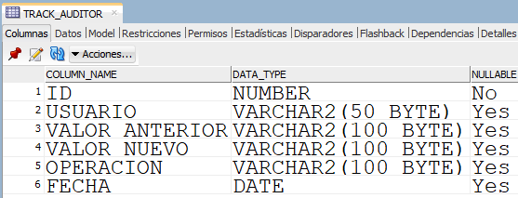
Escenario del trigger
Después de modificar un libro se debe guardar en la tabla de TRACK_AUDITOR el valor anterior y el valor nuevo del libro modificado
Para la columna ‘usuario’ que hace el cambio se usa:
sys_context('userenv','current_user’)
Para la columna ‘fecha’ obtendremos la del sistema
sysdate

Slide 6
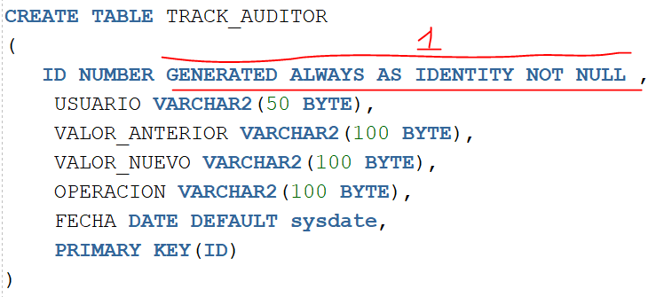
Crear la tabla de auditoria
En Oracle se puede establecer que una columna será IDENTITY, esto es, una columna cuyos valores se generan de forma automática como una secuencia. Observe en la siguiente figura la clausula marcada con el número 1
Busque en el siguiente slide el comando SQL para copiar y pegar

Slide 7
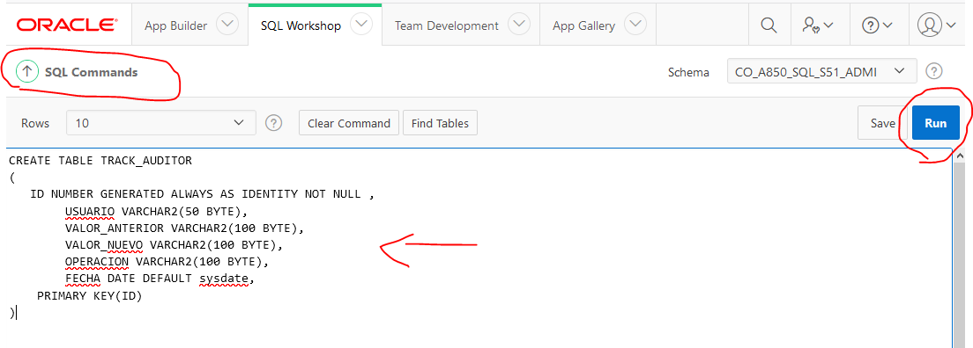
Crear la tabla de auditoria
CREATE TABLE TRACK_AUDITOR
(
ID NUMBER GENERATED ALWAYS AS IDENTITY NOT NULL ,
USUARIO VARCHAR2(50 BYTE),
VALOR_ANTERIOR VARCHAR2(100 BYTE),
VALOR_NUEVO VARCHAR2(100 BYTE),
OPERACION VARCHAR2(100 BYTE),
FECHA DATE DEFAULT sysdate,
PRIMARY KEY(ID)
)

Slide 8
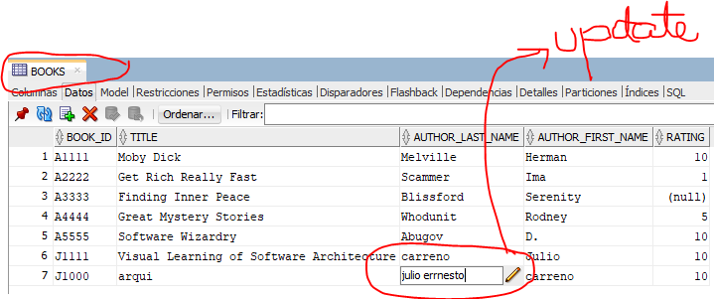
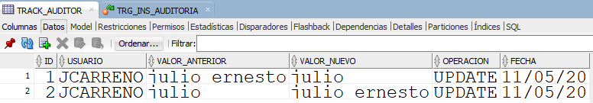
Escenario del trigger
Cuando se modifique un libro se debe guardar en la tabla de TRACK_AUDITOR el valor anterior y el valor nuevo
UPDATE BOOK set AUTHOR_LAST_NAME = 'julio Ernesto'
Where rating >= 5

Slide 9
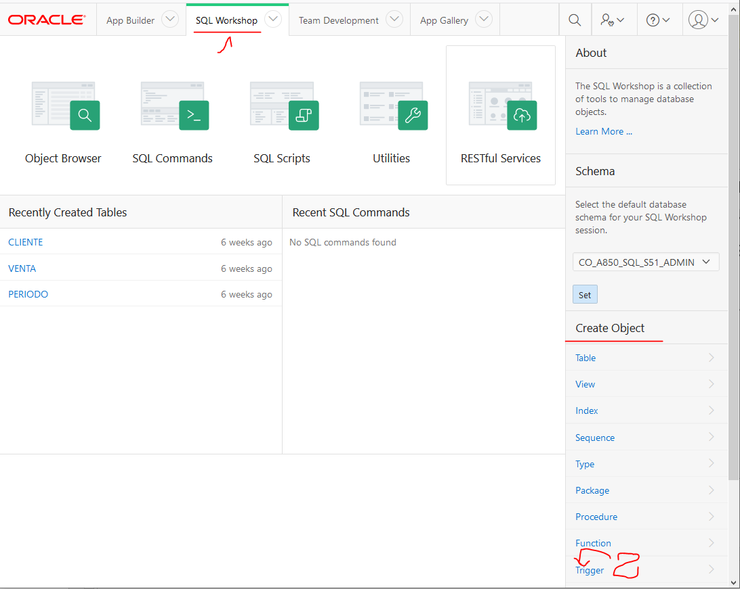
Cree un nuevo disparador

Slide 10
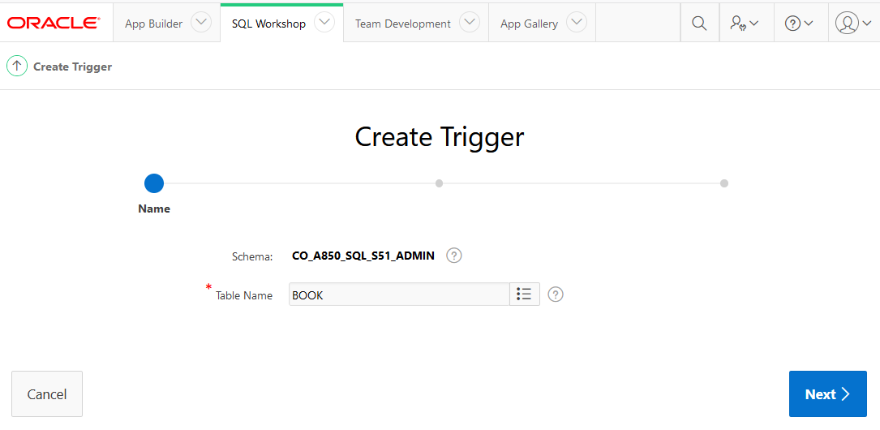
Seleccione la Tabla sobre la cual se creará el trigger
Puede escribir el nombre de la tabla o seleccionar de la lista que tiene los punticos

Slide 11
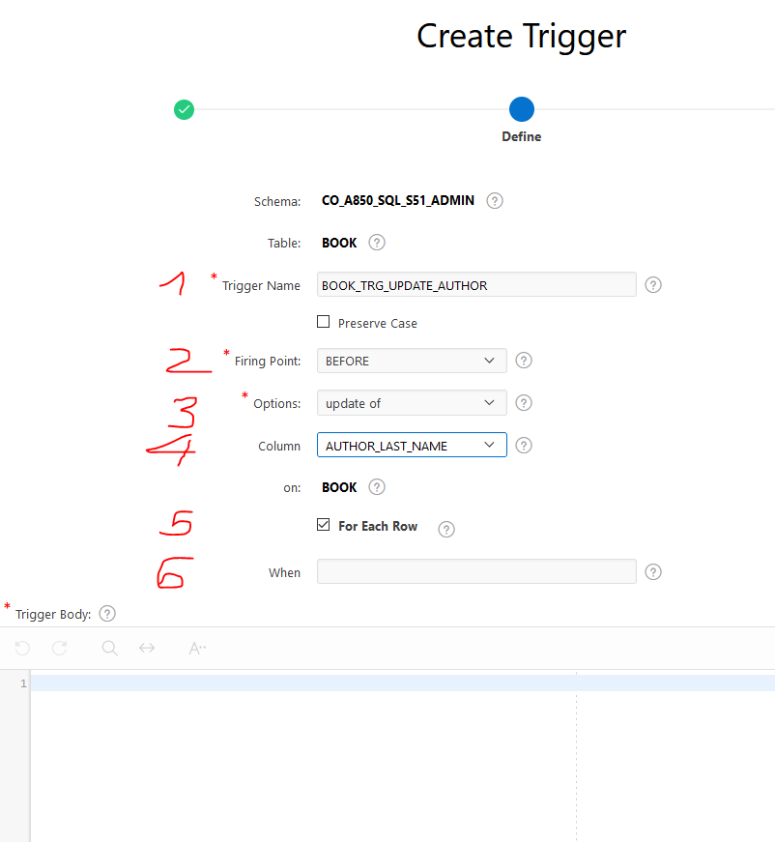
Cree un nuevo disparador
1 Nombre del trigger
2 TIMING: BEFORE
3 EVENTO: UPDATE OF (para una columna)
-> se pueden seleccionar varios
4 COLUMNAS: en UPDATE se puede especificar la columna
5 Verifique que esté seleccionado For Each Row
6 Verifique que no hay condición

Slide 12
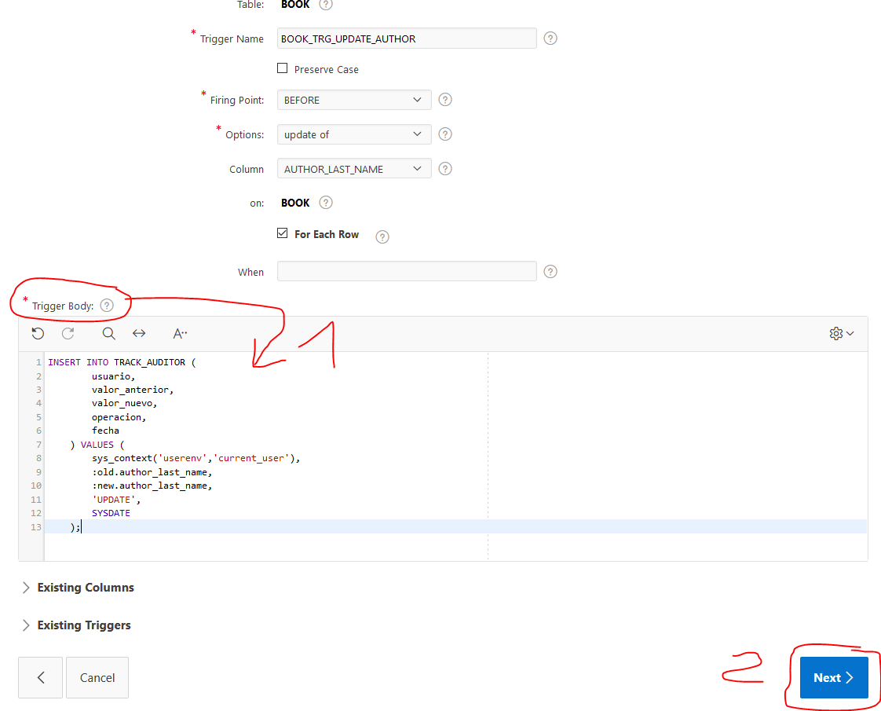
Codigo del cuerpo trigger
En el trigger body:
INSERT INTO TRACK_AUDITOR (
usuario,
valor_anterior,
valor_nuevo,
operacion,
fecha
) VALUES (
sys_context('userenv','current_user'),
:old.author_last_name,
:new.author_last_name,
'UPDATE',
SYSDATE
);

Slide 13
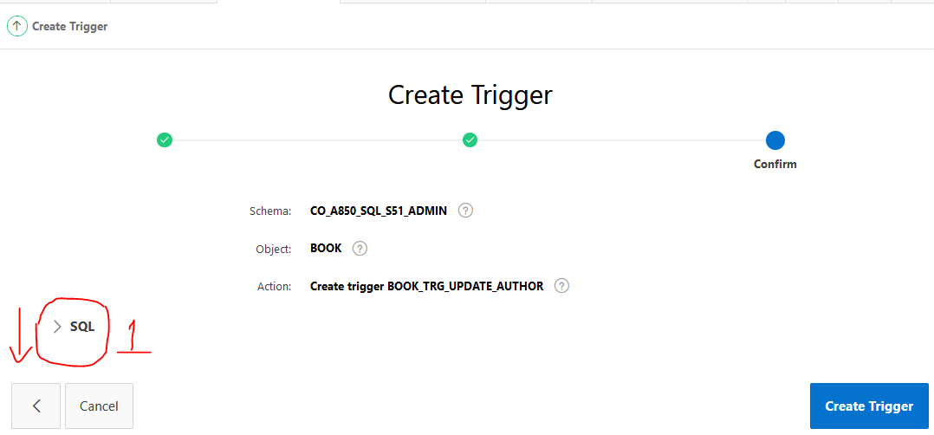
Codigo del cuerpo trigger
Compilar y guardar

Slide 14
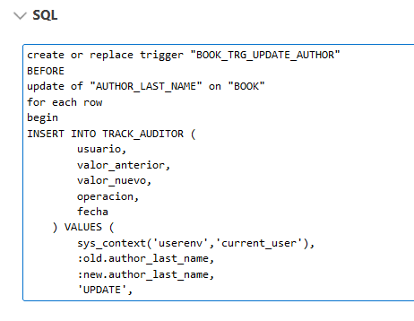
Codigo del cuerpo trigger
Observe el comando SQL generado

Slide 15
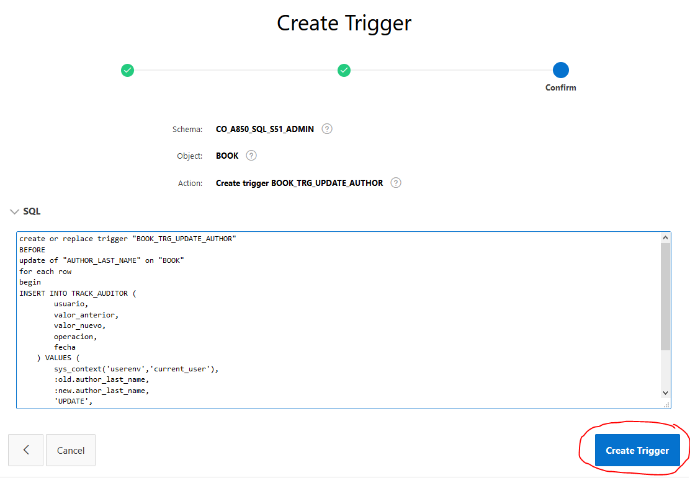
Codigo del cuerpo trigger
Confirme la creación del Trigger

Slide 16
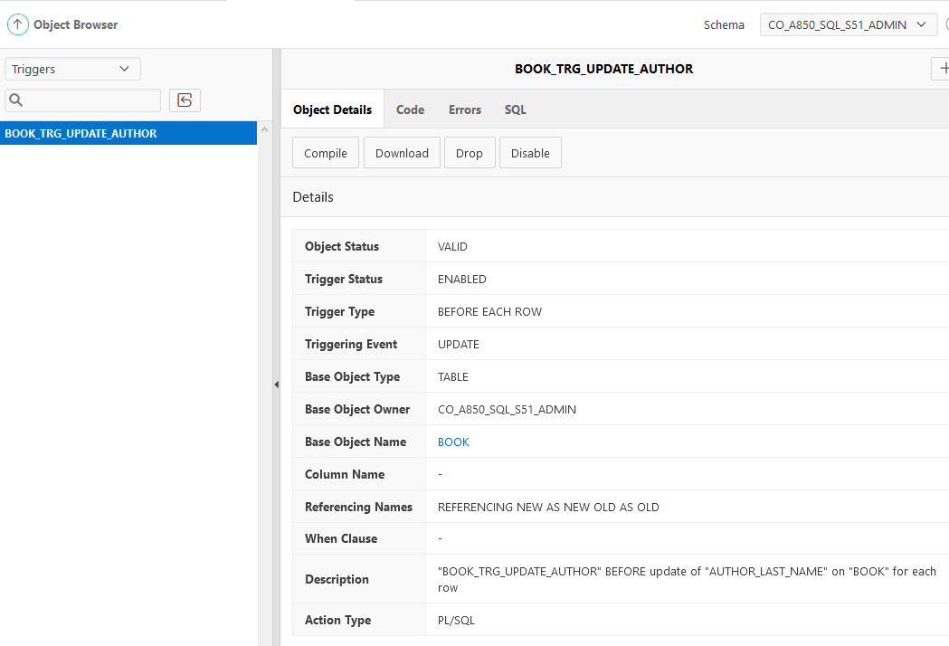
Verifique la creación del trigger

Slide 17
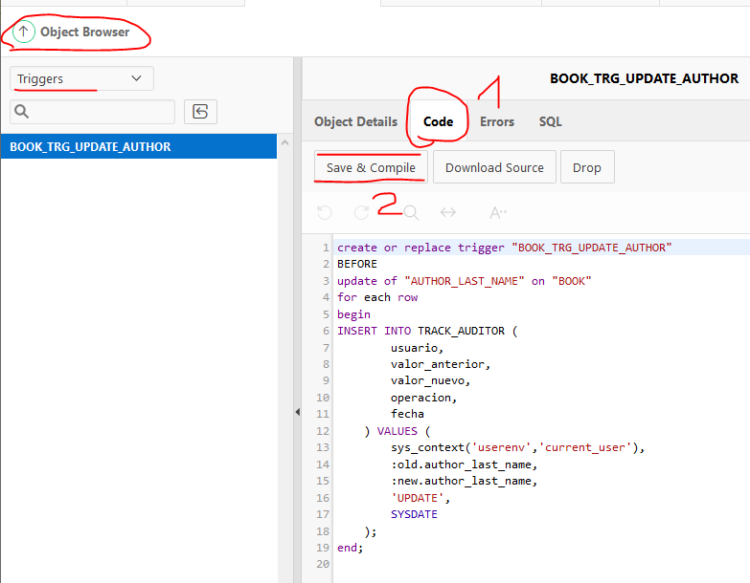
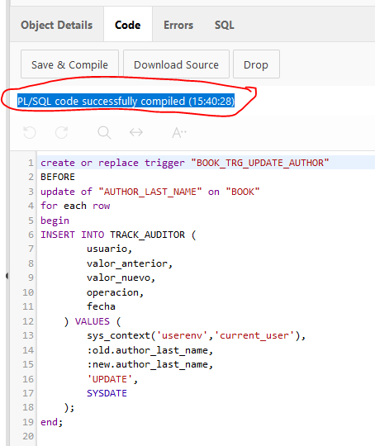
Compile el mini-progrma

Slide 18
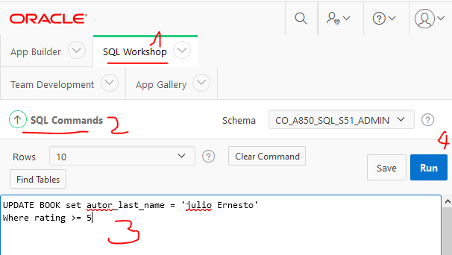
Pruebe el trigger
Actualice la tabla book
Ejecute un comando UPDATE sobre book en varias filas
UPDATE BOOK set AUTHOR_LAST_NAME = 'julio Ernesto'
Where rating >= 5

Slide 19
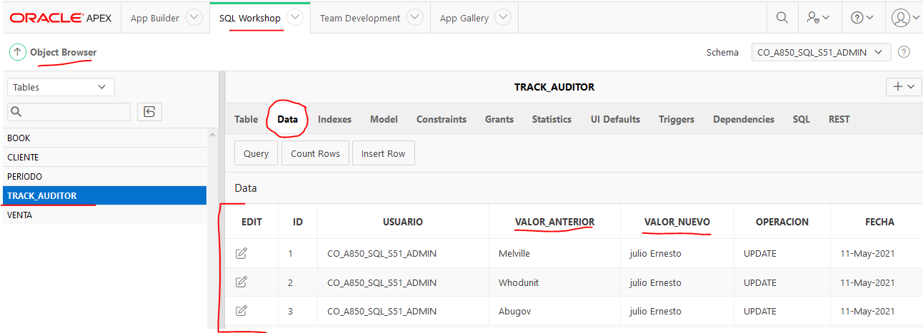
Pruebe el trigger
Vaya y consulte la tabla TRACK_AUDITOR
Deben estar los registros de book con los valores anteriores y nuevos

